Slide 1
LỚP
12
HÌNH HỌC
Chương 2: MẶT NÓN, MẶT TRỤ, MẶT CẦU
BÀI TẬP MẶT NÓN-MẶT TRỤ TRÒN XOAY
I
I.TÓM TẮT KIẾN THỨC VỀ HÌNH NÓN KHỐI NÓN
BÀI TẬP TRẮC NGHIỆM
Notes:
Hiệu ứng chưa đồng nhất và hợp lí. Nên để khung xuất hiện trước.

Slide 2
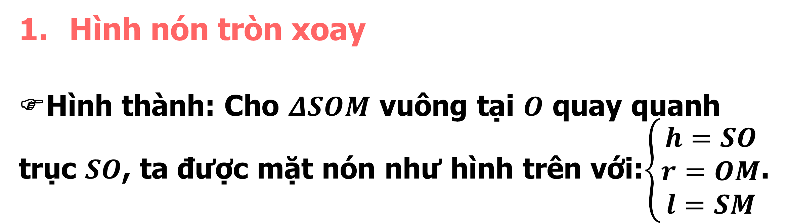
I. LÍ THUYẾT
TÓM TẮT VỀ HÌNH NÓN- KHỐI NÓN – TIẾT 3
Hình nón tròn xoay
Hình thành: Cho $ΔSOM$ vuông tại $O$ quay quanh trục $SO$, ta được mặt nón như hình trên với:$\left\{\begin{aligned}h=SO \\ r=OM \\ l=SM\end{aligned}\right.$.
Khối nón tròn xoay
- Khối nón tròn xoay là phần không gian được giới hạn bởi hình nón tròn xoay kể cả hình nón đó.
- Các yếu tố của hình nón cũng là của khối nón tương ứng.

Slide 3

Các yếu tố của hình nón
Trục của hình nón: $SO$
Đường cao: $\boxed{h=SO}$.
Bán kính đáy: $\boxed{r=OA=OB=OM}.$
Đường sinh: $\boxed{l=SA=SB=SM}.$
Góc ở đỉnh: $\boxed{\hat{ASB}=2α}.$
Thiết diện qua trục là $ΔSAB$ cân tại $S.$
Góc giữa đường sinh và mặt đáy: $\boxed{\hat{SAO}=\hat{SBO}=\hat{SMO}}.$
Đường sinh
Trục

Slide 4

Một số công thức
Chu vi đáy: $\boxed{C=2πr}.$
Diện tích đáy: $\boxed{S_{đ}=πr^{2}}.$
Thể tích: $\boxed{V=\frac{1}{3}h.S_{đ}=\frac{1}{3}h.πr^{2}}.$
(liên tưởng đến thể tích khối chóp).
Diện tích xung quanh: $\boxed{S_{xq}=πrl}.$
Diện tích toàn phần: $\boxed{S_{tp}=S_{xq}+S_{đ}=πrl+πr^{2}}$
Đường sinh
Trục

Slide 5
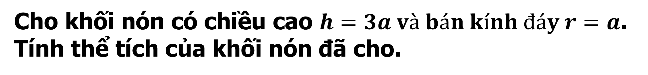




BÀI TẬP TRẮC NGHIỆM
Dạng 1: Xác định các yếu tố cơ bản của khối nón. Tính diện tích, thể tích.
Câu 1.
$\text{Cho} \text{kh}\text{ố}\text{i} \text{n}\text{ó}\text{n} \text{c}\text{ó }\text{chi}\text{ề}\text{u} \text{cao} h=3a và bán kính đáy r=a$.
Tính thể tích của khối nón đã cho.
$$\text{A}\text{.} 3πa^{3}\text{.}$$
$$\text{B}\text{.}\frac{1}{3}πa^{3}\text{.}$$
C
$$\text{C}\text{.}πa^{3}\text{.}$$
$$\text{D}\text{.}\sqrt{3}πa^{3}\text{.}$$
Bài giải
Thể tích của khối nón đã cho là: $V=\frac{1}{3}πr^{2}h=\frac{1}{3}πa^{2}.3a=πa^{3}$
Notes:
Giữ lại từ các hiệu ứng 4. Các hiệu ứng dùng đồng nhất từ trái sang phải.
Viết $\overline{z}$ sai ở hiệu ứng 5.
Tách hiệu ứng 6 thảnh 2 hiệu ứng.

Slide 6
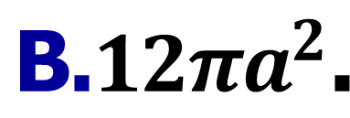
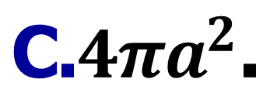
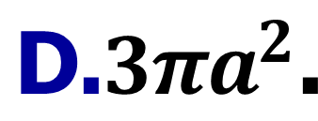
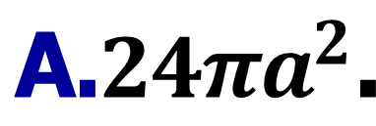
BÀI TẬP TRẮC NGHIỆM
Câu 2.
$\text{Cho} \text{h}\text{ì}\text{nh} \text{n}\text{ó}\text{n} \text{c}\text{ó đườ}\text{ng} \text{sinh} l=4a và bán kính đáy r=3a$.
Tính diện tích xung quanh của hình nón đã cho.
$$\text{A}\text{.}24πa^{2}\text{.}$$
B
$$\text{B}\text{.}12πa^{2}\text{.}$$
$$\text{C}\text{.}4πa^{2}\text{.}$$
$$\text{D}\text{.}3πa^{2}\text{.}$$
Bài giải
Diện tích xung quanh của hình nón đã cho là:
$S_{xq}=πrl=π.3a.4a=12πa^{2}.$
Notes:
Giữ lại từ các hiệu ứng 4. Các hiệu ứng dùng đồng nhất từ trái sang phải.
Viết $\overline{z}$ sai ở hiệu ứng 5.
Tách hiệu ứng 6 thảnh 2 hiệu ứng.

Slide 7





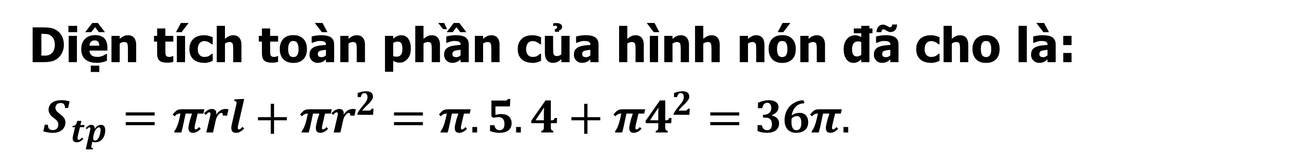
BÀI TẬP TRẮC NGHIỆM
Câu 3.
$\text{Cho} \text{h}\text{ì}\text{nh} \text{n}\text{ó}\text{n} \text{c}\text{ó đườ}\text{ng} \text{sinh} l=5 và bán kính đáy r=4$.
Diện tích toàn phần của hình nón đã cho bằng
$$\text{A}\text{.} 44π\text{.}$$
B
$$\text{B}\text{.} 36π\text{.}$$
$$\text{C}\text{.} 24π\text{.}$$
$$\text{D}\text{.} 72π\text{.}$$
Bài giải
Diện tích toàn phần của hình nón đã cho là:
$S_{tp}=πrl+πr^{2}=π.5.4+π4^{2}=36π.$
$$\text{Ch}\text{ọ}\text{n} \text{B}\text{.}$$
Notes:
Giữ lại từ các hiệu ứng 4. Các hiệu ứng dùng đồng nhất từ trái sang phải.
Viết $\overline{z}$ sai ở hiệu ứng 5.
Tách hiệu ứng 6 thảnh 2 hiệu ứng.

Slide 8
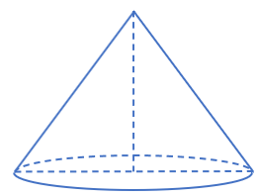



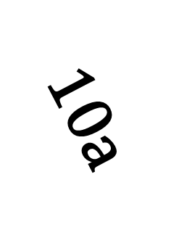



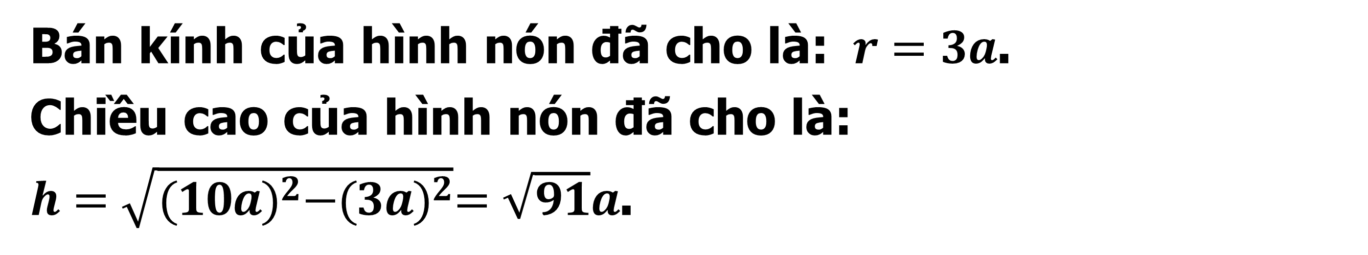
BÀI TẬP TRẮC NGHIỆM
Câu 4.
$\text{Cho} \text{h}\text{ì}\text{nh} \text{n}\text{ó}\text{n} \text{c}\text{ó đườ}\text{ng} \text{sinh} \text{b}\text{ằ}\text{ng} 10a \text{v}\text{à đườ}\text{ng} \text{k}\text{í}\text{nh} \text{b}\text{ằ}\text{ng} \text{6}\text{a}$.
Chiều cao của hình nón đã cho bằng
$$\text{A}\text{.} 8a\text{.}$$
B
$$\text{B}\text{.} \sqrt{91}a\text{.}$$
$$\text{C}\text{.} \sqrt{109}a\text{.}$$
$$\text{D}\text{.} 2\sqrt{34}a\text{.}$$
Bài giải
Bán kính của hình nón đã cho là: $r=3a$.
Chiều cao của hình nón đã cho là:
$h=\sqrt{{(10a)}^{2}−{(3a)}^{2}}=\sqrt{91}a$.
$$\text{1}\text{0}\text{a}$$
$$\text{Ch}\text{ọ}\text{n} \text{B}\text{.}$$
$$\text{6}\text{a}$$
Notes:
Giữ lại từ các hiệu ứng 4. Các hiệu ứng dùng đồng nhất từ trái sang phải.
Viết $\overline{z}$ sai ở hiệu ứng 5.
Tách hiệu ứng 6 thảnh 2 hiệu ứng.

Slide 9
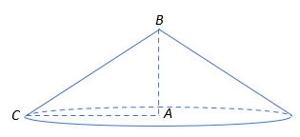

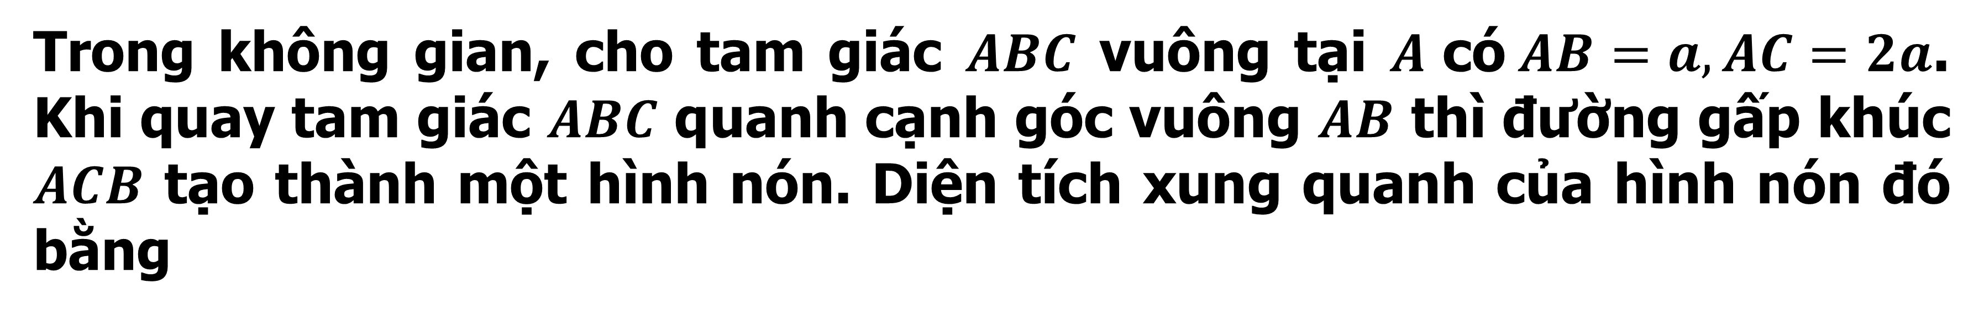
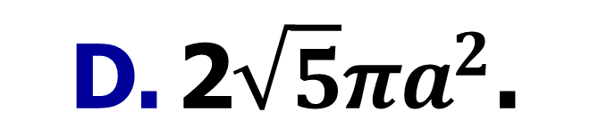

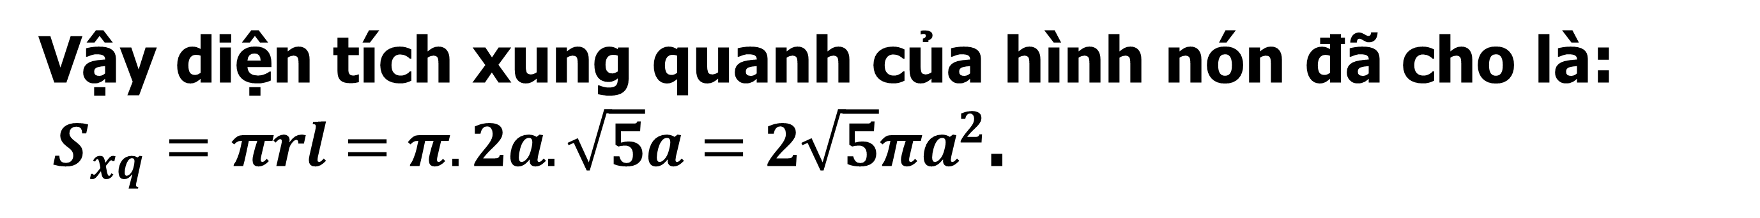


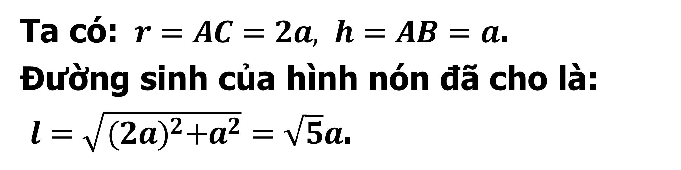
BÀI TẬP TRẮC NGHIỆM
Câu 5.
Trong không gian, cho tam giác $ABC$ vuông tại $A \text{c}\text{ó} AB=a,AC=2a$. Khi quay tam giác $ABC$ quanh cạnh góc vuông $AB$ thì đường gấp khúc $ACB$ tạo thành một hình nón. Diện tích xung quanh của hình nón đó bằng
$$\text{C}\text{.} \sqrt{5}πa^{2}\text{.}$$
$$\text{D}\text{.} \text{2}\sqrt{5}πa^{2}\text{.}$$
$$\text{A}\text{.} 10πa^{2}\text{.}$$
$\text{B}\text{.} 5πa^{2}$.
D
Bài giải
Ta có: $r=AC=2a, h=AB=a$.
Đường sinh của hình nón đã cho là:
$l=\sqrt{{(2a)}^{2}+a^{2}}=\sqrt{5}a$.
Vậy diện tích xung quanh của hình nón đã cho là: $S_{xq}=πrl=π.2a.\sqrt{5}a=2\sqrt{5}πa^{2}$.
$$\text{Ch}\text{ọ}\text{n} \text{D}\text{.}$$
Notes:
Giữ lại từ các hiệu ứng 4. Các hiệu ứng dùng đồng nhất từ trái sang phải.
Viết $\overline{z}$ sai ở hiệu ứng 5.
Tách hiệu ứng 6 thảnh 2 hiệu ứng.

Slide 10




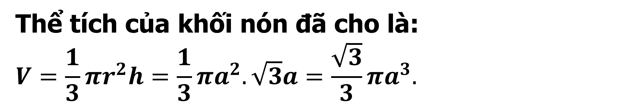

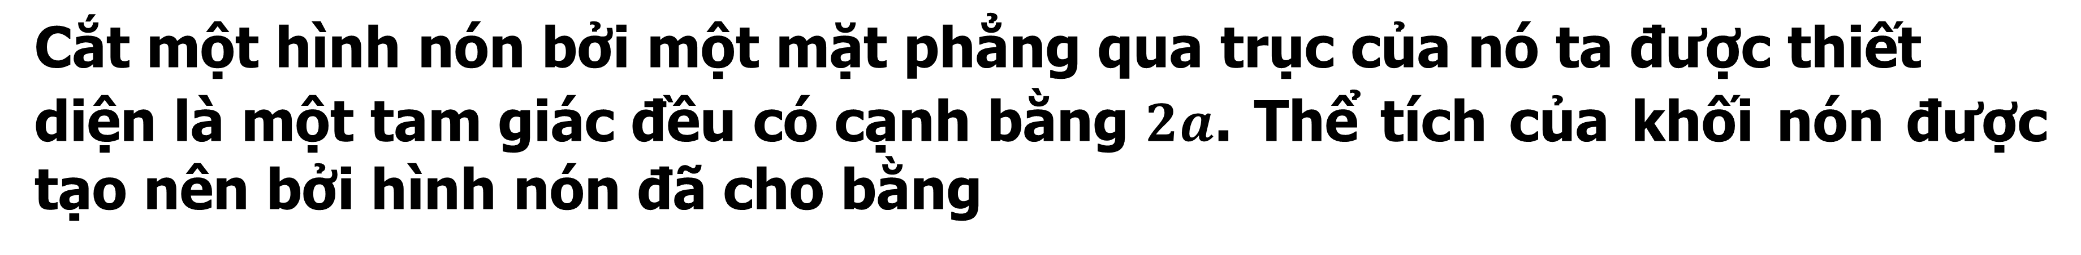
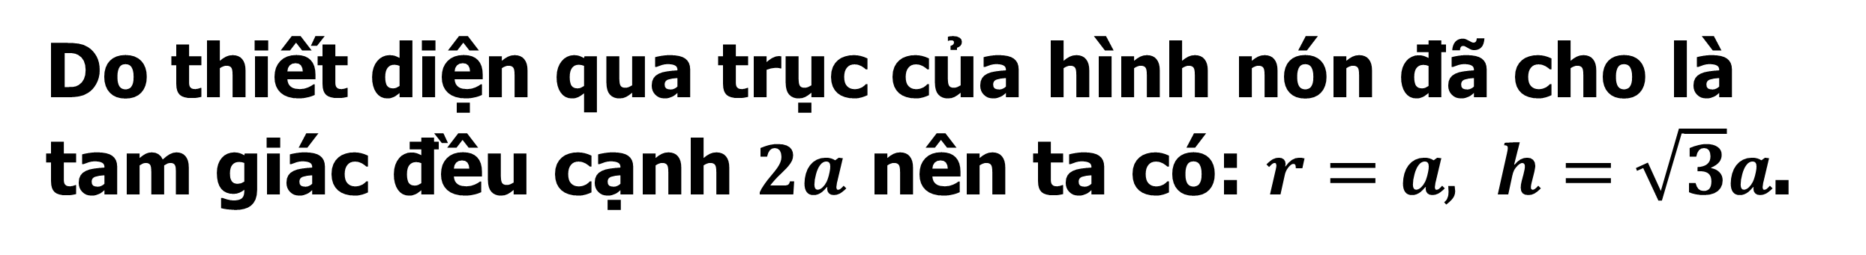
BÀI TẬP TRẮC NGHIỆM
Câu 6.
$\text{C}\text{ắ}\text{t} \text{m}\text{ộ}\text{t} \text{h}\text{ì}\text{nh} \text{n}\text{ó}\text{n} \text{b}\text{ở}\text{i} \text{m}\text{ộ}\text{t} \text{m}\text{ặ}\text{t} \text{ph}\text{ẳ}\text{ng} \text{qua} \text{tr}\text{ụ}\text{c} \text{c}\text{ủ}\text{a} \text{n}\text{ó }\text{ta}\text{ đượ}\text{c} \text{thi}\text{ế}\text{t} \text{di}\text{ệ}\text{n} \text{l}\text{à }\text{m}\text{ộ}\text{t} \text{tam} \text{gi}\text{á}\text{c}\text{ đề}\text{u} \text{c}\text{ó }\text{c}\text{ạ}\text{nh} \text{b}\text{ằ}\text{ng} 2a$. Thể tích của khối nón được tạo nên bởi hình nón đã cho bằng
$$\text{C}\text{.} \frac{\sqrt{3}}{3}πa^{3}\text{.}$$
$$\text{D}\text{.} \frac{2}{3}πa^{3}\text{.}$$
$$\text{A}\text{.} 2πa^{3}\text{.}$$
$$\text{B}\text{.} \sqrt{3}πa^{3}\text{.}$$
C
Bài giải
Do thiết diện qua trục của hình nón đã cho là tam giác đều cạnh $2a$ nên ta có: $r=a, h=\sqrt{3}a$.
Thể tích của khối nón đã cho là:
$$V=\frac{1}{3}πr^{2}h=\frac{1}{3}πa^{2}.\sqrt{3}a=\frac{\sqrt{3}}{3}πa^{3}.$$
$$\text{Ch}\text{ọ}\text{n} \text{C}\text{.}$$
Notes:
Giữ lại từ các hiệu ứng 4. Các hiệu ứng dùng đồng nhất từ trái sang phải.
Viết $\overline{z}$ sai ở hiệu ứng 5.
Tách hiệu ứng 6 thảnh 2 hiệu ứng.

Slide 11
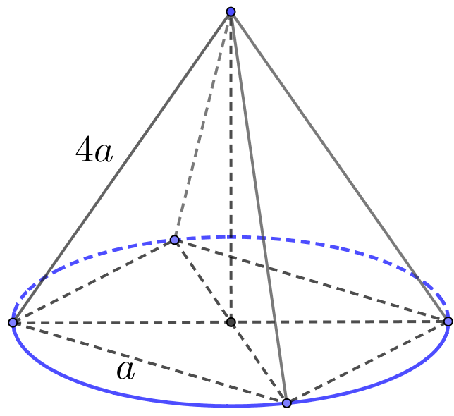





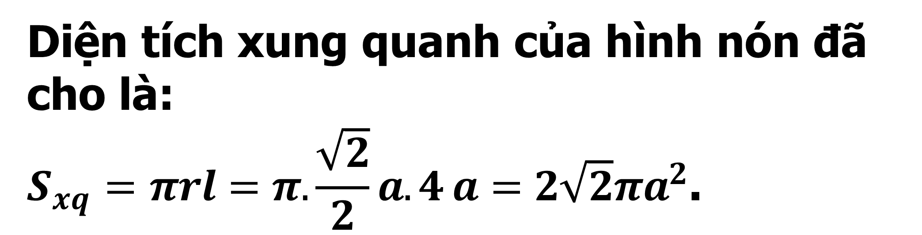
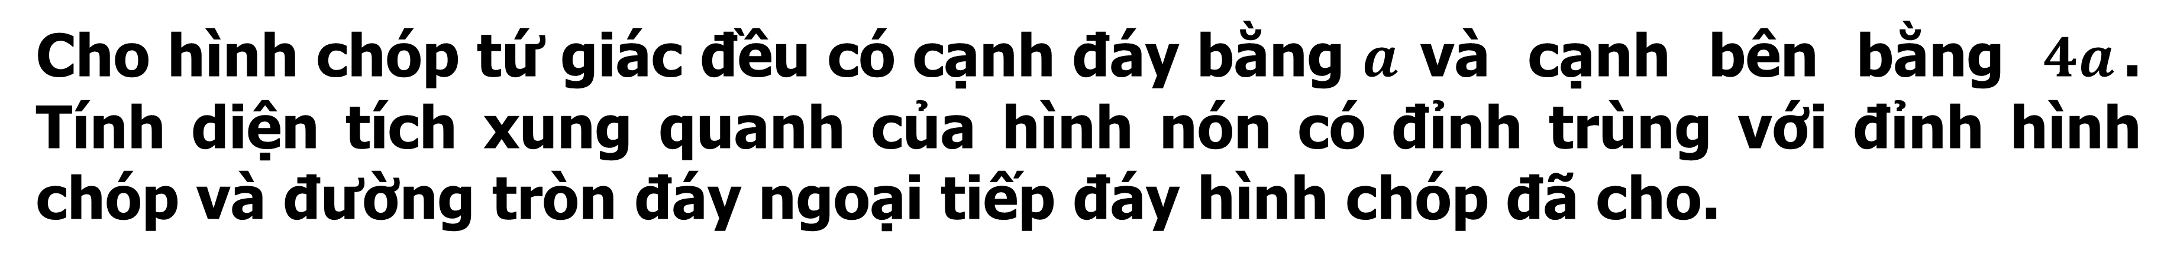

BÀI TẬP TRẮC NGHIỆM
Câu 7.
$\text{C}\text{ho} \text{h}\text{ì}\text{nh} \text{ch}\text{ó}\text{p} \text{t}\text{ứ }\text{gi}\text{á}\text{c}\text{ đề}\text{u} \text{c}\text{ó }\text{c}\text{ạ}\text{nh}\text{ đá}\text{y} \text{b}\text{ằ}\text{ng} a$và cạnh bên bằng $4a$. Tính diện tích xung quanh của hình nón có đỉnh trùng với đỉnh hình chóp và đường tròn đáy ngoại tiếp đáy hình chóp đã cho.
$$\text{B}\text{.} \sqrt{3}πa^{2}\text{.}$$
C
$$\text{A}\text{.} \sqrt{2}πa^{2}\text{.}$$
$$\text{C}\text{.} 2\sqrt{2}πa^{2}\text{.}$$
$$\text{D}\text{.} 4πa^{2}\text{.}$$
Bài giải
Theo đề bài ta có: $l=4a, r=\frac{\sqrt{2}}{2}a.$
Diện tích xung quanh của hình nón đã cho là:
$$S_{xq}=πrl=π.\frac{\sqrt{2}}{2}a.4 a=2\sqrt{2}πa^{2}\text{.}$$
$$\text{Ch}\text{ọ}\text{n} \text{C}\text{.}$$
Notes:
Giữ lại từ các hiệu ứng 4. Các hiệu ứng dùng đồng nhất từ trái sang phải.
Viết $\overline{z}$ sai ở hiệu ứng 5.
Tách hiệu ứng 6 thảnh 2 hiệu ứng.

Slide 12
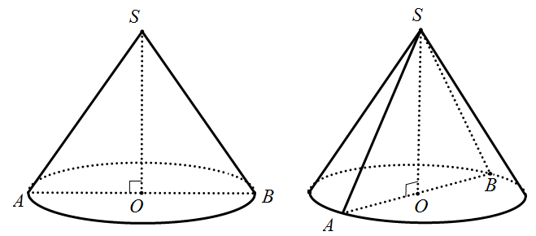
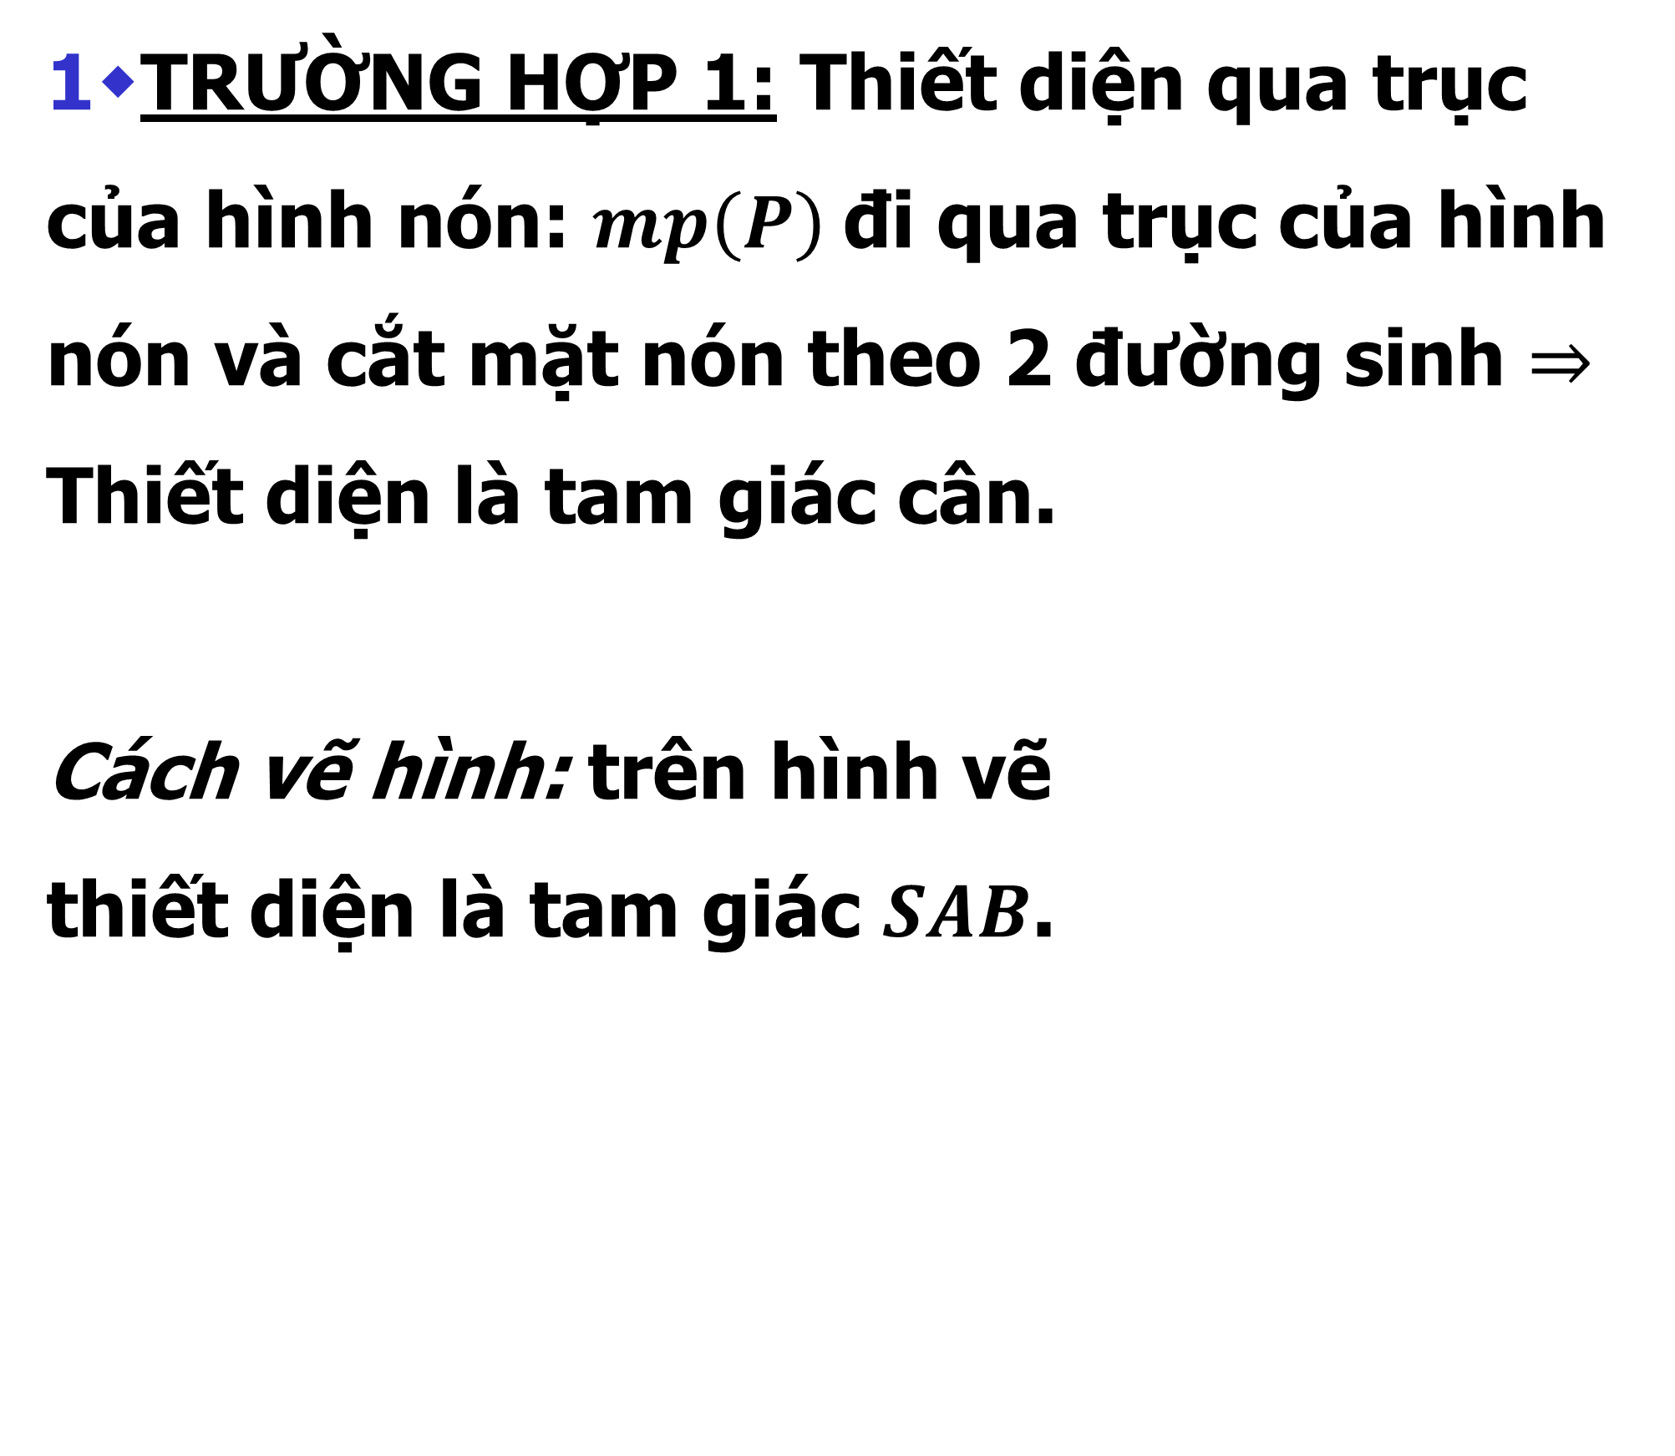
DẠNG 2: THIẾT DIỆN CỦA MẶT NÓN
1TRƯỜNG HỢP 1: Thiết diện qua trục của hình nón: $mp\left(P\right)$đi qua trục của hình nón và cắt mặt nón theo 2 đường sinh $⇒$ Thiết diện là tam giác cân.
Cách vẽ hình: trên hình vẽ
thiết diện là tam giác $SAB$.
Cách 1
Cách 2

Slide 13
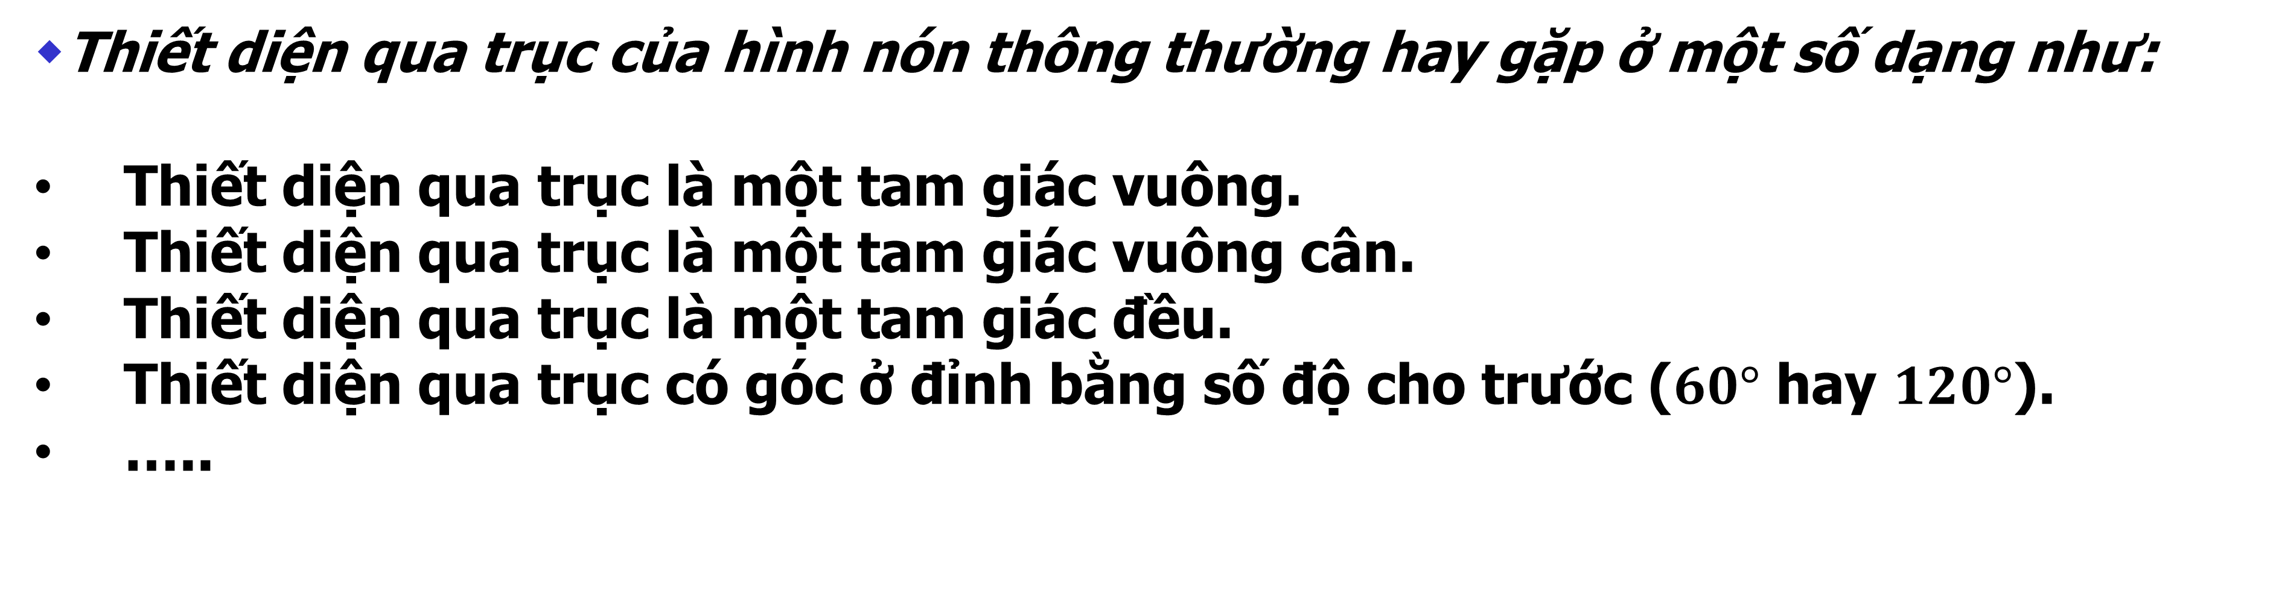
Thiết diện qua trục của hình nón thông thường hay gặp ở một số dạng như:
Thiết diện qua trục là một tam giác vuông.
Thiết diện qua trục là một tam giác vuông cân.
Thiết diện qua trục là một tam giác đều.
Thiết diện qua trục có góc ở đỉnh bằng số độ cho trước ($60°$ hay $120°$).
…..

Slide 14
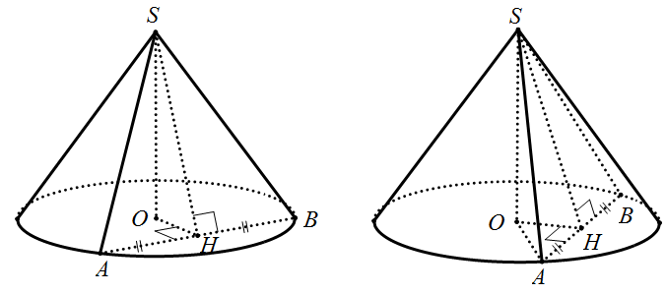
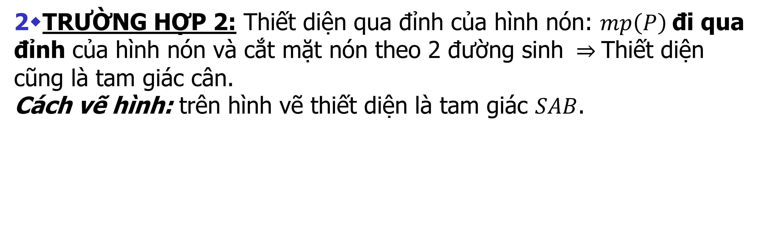
2TRƯỜNG HỢP 2: Thiết diện qua đỉnh của hình nón: $mp\left(P\right)$đi qua đỉnh của hình nón và cắt mặt nón theo 2 đường sinh $⇒$Thiết diện cũng là tam giác cân.
Cách vẽ hình: trên hình vẽ thiết diện là tam giác $SAB$.
Cách 1
Cách 2

Slide 15

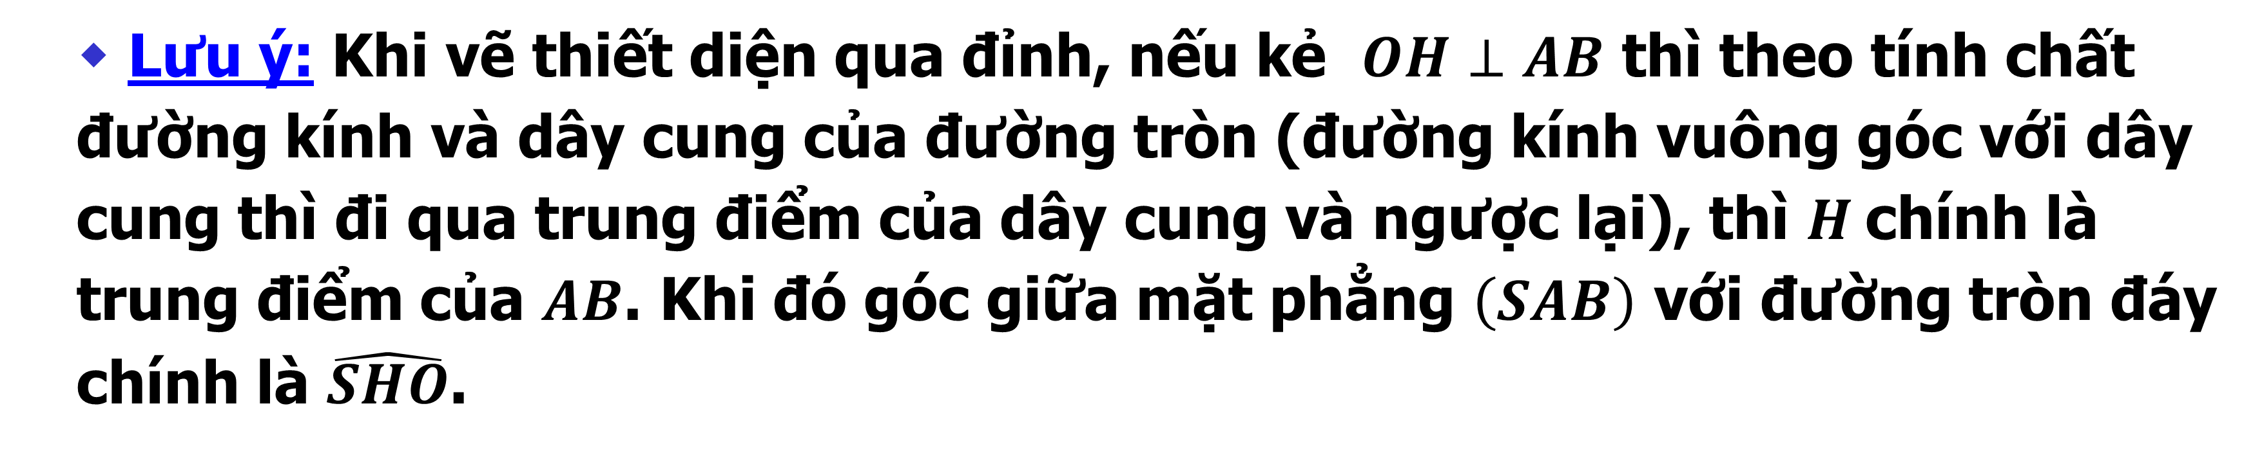
⬥ Lưu ý: Khi vẽ thiết diện qua đỉnh, nếu kẻ $OH⊥AB$ thì theo tính chất đường kính và dây cung của đường tròn (đường kính vuông góc với dây cung thì đi qua trung điểm của dây cung và ngược lại), thì $H$chính là trung điểm của $AB$. Khi đó góc giữa mặt phẳng $\left(SAB\right)$ với đường tròn đáy chính là $\hat{SHO}$.

Slide 16

Thiết diện qua đỉnh của hình nón thông thường hay gặp ở một số dạng như:
Thiết diện qua đỉnh là một tam giác vuông.
Thiết diện qua đỉnh là một tam giác vuông cân.
Thiết diện qua đỉnh là một tam giác đều.
Thiết diện qua đỉnh có góc tạo bởi thiết diện và trục là số cho trước ($60°$ hay $120°$).
Thiết diện qua đỉnh của hình nón có khoảng cách từ tâm đáy tới mặt phẳng chứa thiết diện là $a\left(\text{cm}\right)$.
Thiết diện là một tam giác cân đồng thời tạo với mặt phẳng đường tròn đáy góc cho trước.
…

Slide 17
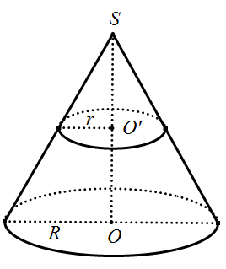
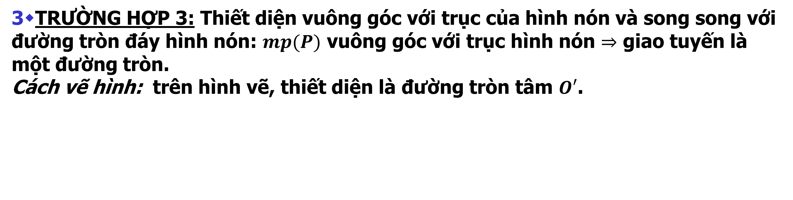
3TRƯỜNG HỢP 3: Thiết diện vuông góc với trục của hình nón và song song với đường tròn đáy hình nón: $mp(P)$ vuông góc với trục hình nón $⇒$ giao tuyến là một đường tròn.
Cách vẽ hình: trên hình vẽ, thiết diện là đường tròn tâm $O′$.

Slide 18





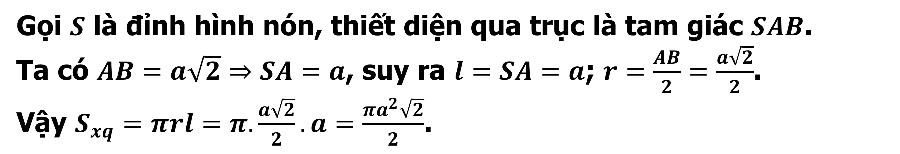

DẠNG 1: THIẾT DIỆN ĐI QUA TRỤC CỦA HÌNH NÓN
CÂU 1
Cho hình nón có thiết diện qua trục là tam giác vuông có cạnh huyền bằng $a\sqrt{2}$. Diện tích xung quanh $S_{xq}$ của hình nón đó bằng
A
$$S_{xq}=\frac{πa^{2}\sqrt{3}}{3}$$
B
D
$$S_{xq}=\frac{πa^{2}\sqrt{2}}{3}$$
B
$$S_{xq}=\frac{πa^{2}\sqrt{2}}{2}$$
C
$$S_{xq}=\frac{πa^{2}\sqrt{2}}{6}$$
Bài giải
Gọi $S$ là đỉnh hình nón, thiết diện qua trục là tam giác $SAB$.
Ta có $AB=a\sqrt{2}⇒SA=a$, suy ra $l=SA=a$; $r=\frac{AB}{2}=\frac{a\sqrt{2}}{2}$.
Vậy $S_{xq}=πrl=π.\frac{a\sqrt{2}}{2}.a=\frac{πa^{2}\sqrt{2}}{2}$.

Slide 19


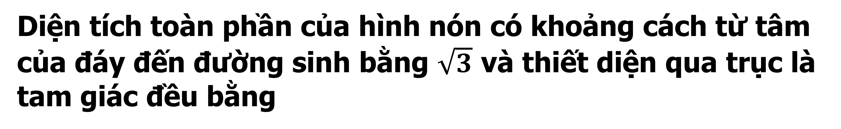




CÂU 2
Diện tích toàn phần của hình nón có khoảng cách từ tâm của đáy đến đường sinh bằng $\sqrt{3}$ và thiết diện qua trục là tam giác đều bằng
A
B
C
D
$$16π\text{.}$$
$8π$.
$20π$.
D
$$12π.$$
Bài giải
Giả sử thiết diện qua trục là tam giác đều $SAB$ và $OH$ là khoảng cách từ tâm mặt đáy đến đường sinh $SA$.
Ta có: $OH=\sqrt{3}$, $OA=\frac{OH}{\sin{6}0°}$ $⇔OA=2⇒AB=4$ và
$𝓵=AB=4$.
Khi đó diện tích toàn phần của hình nón là
$S_{tp}=πr𝓵+πr^{2}$ $=12π$. Chọn D

Slide 20
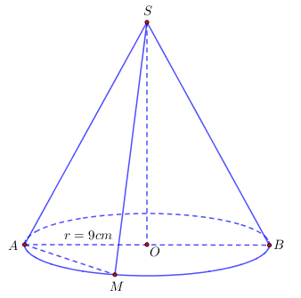



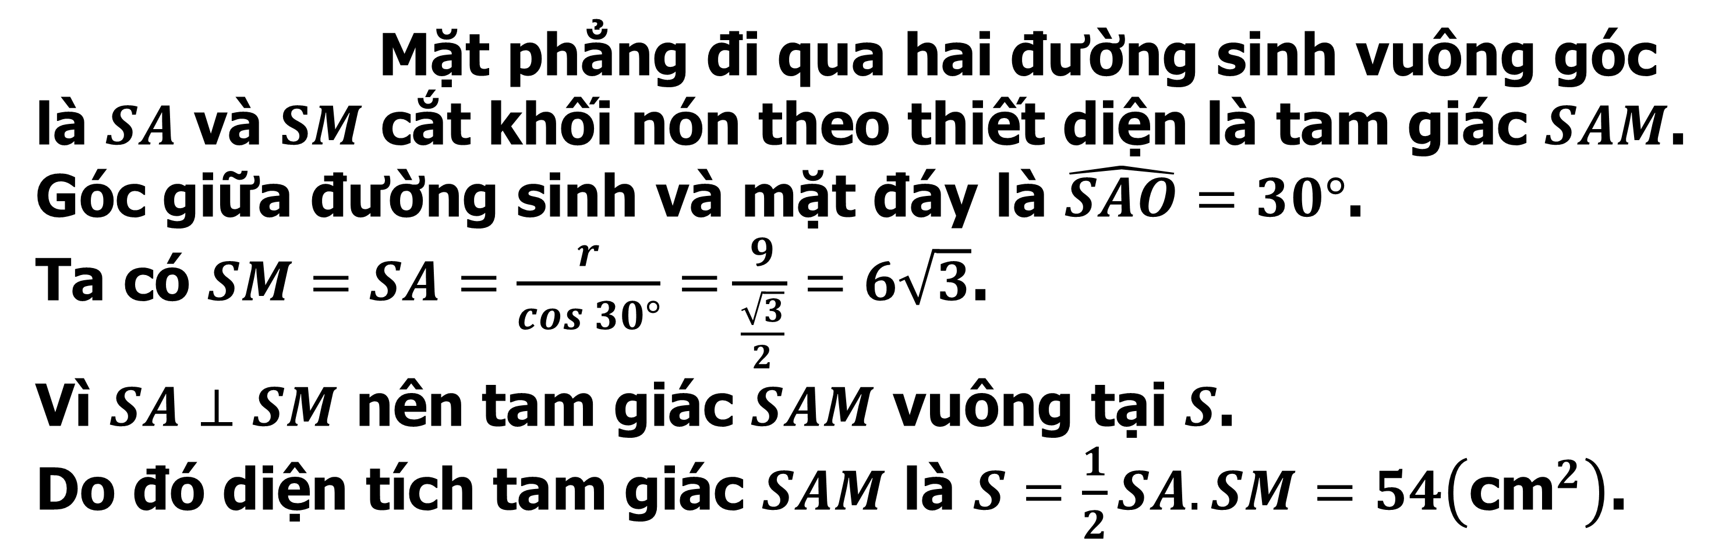
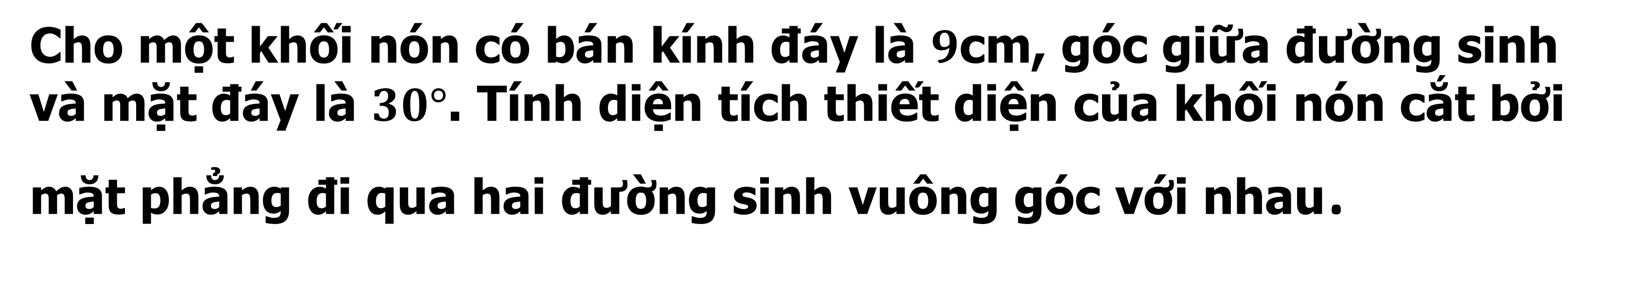

CÂU 3
Cho một khối nón có bán kính đáy là $9\text{cm}$, góc giữa đường sinh và mặt đáy là $30°$. Tính diện tích thiết diện của khối nón cắt bởi mặt phẳng đi qua hai đường sinh vuông góc với nhau.
A
B
C
$$\frac{27}{2}\left(\text{c}{\text{m}}^{2}\right)$$
D
$$27\left(\text{c}{\text{m}}^{2}\right)$$
$$162\left(\text{c}{\text{m}}^{2}\right)$$
D
$$54\left(\text{c}{\text{m}}^{2}\right)$$
Mặt phẳng đi qua hai đường sinh vuông góc là $SA$ và $SM$ cắt khối nón theo thiết diện là tam giác $SAM$.
Góc giữa đường sinh và mặt đáy là $\hat{SAO}=30°$.
Ta có $SM=SA=\frac{r}{\cos{3}0°}$ $=\frac{9}{\frac{\sqrt{3}}{2}}=6\sqrt{3}$.
Vì $SA⊥SM$ nên tam giác $SAM$ vuông tại $S$.
Do đó diện tích tam giác $SAM$ là $S=\frac{1}{2}SA.SM=$ $54\left(\text{c}{\text{m}}^{2}\right)$.
Bài giải

Slide 21
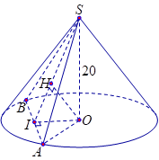



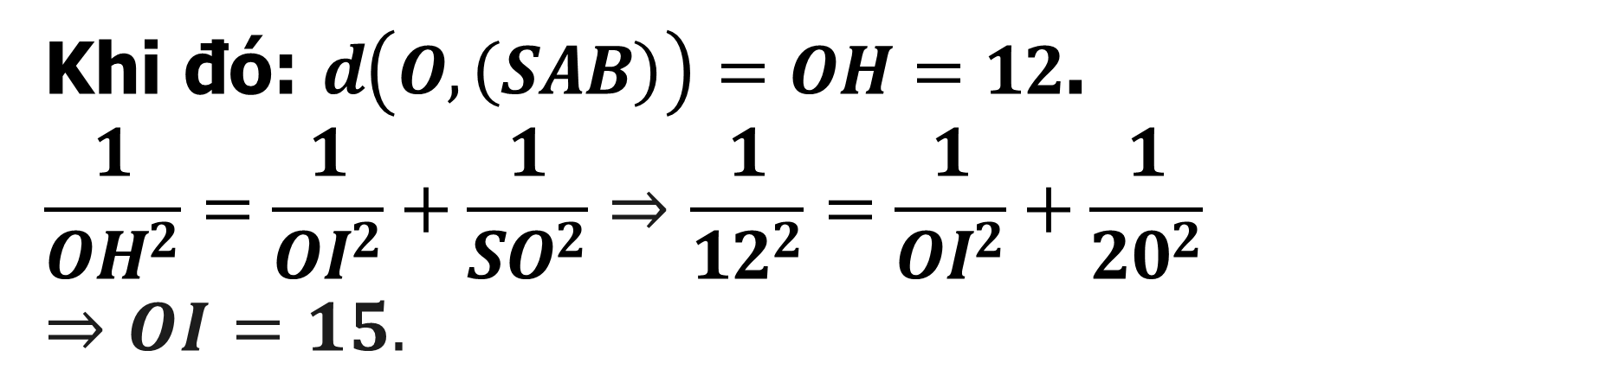

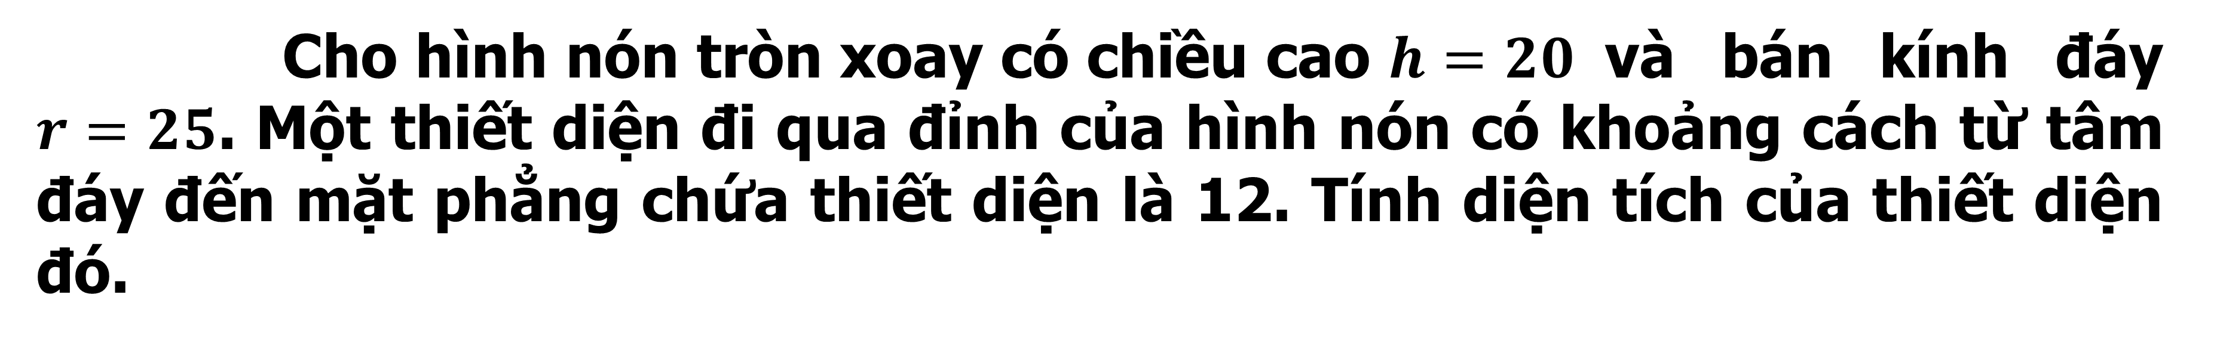


CÂU 3
$\text{C}\text{ho} \text{h}\text{ì}\text{nh} \text{n}\text{ó}\text{n} \text{tr}\text{ò}\text{n} \text{xoay} \text{c}\text{ó }\text{chi}\text{ề}\text{u} \text{cao} h=20$và bán kính đáy $r=25$. Một thiết diện đi qua đỉnh của hình nón có khoảng cách từ tâm đáy đến mặt phẳng chứa thiết diện là 12. Tính diện tích của thiết diện đó.
$$\text{A}\text{.} 406\text{.}$$
$$\text{B}\text{.} 300\text{.}$$
$$\text{C}\text{.} 500\text{.}$$
$$\text{D}\text{.} 400\text{.}$$
Bài giải
Giả sử thiết diện là tam giác $SAB$ cân tại $S$.
Gọi $O$ là tâm của đường tròn đáy và $I$ là trung điểm của $AB$, ta có: $OI$ vuông góc với $AB$.
Kẻ $OH$ vuông góc với $SI$ tại $H$.
Ta có: $OH$ vuông góc với $(SAB)$.
Suy ra: $AB=2IA=2\sqrt{{OA}^{2}−{OI}^{2}}=40;$
$SI=\sqrt{{SO}^{2}+{OI}^{2}}=25$.
$Vậy diện tích thiết diện cần tìm là:$
$S_{∆ABC}=\frac{1}{2}.AB.SI=\frac{1}{2}.40.25=500.$
Khi đó: $d\left(O,\left(SAB\right)\right)=OH=12$.
$$\frac{1}{{OH}^{2}}=\frac{1}{{OI}^{2}}+\frac{1}{{SO}^{2}}⇒\frac{1}{{12}^{2}}=\frac{1}{{OI}^{2}}+\frac{1}{{20}^{2}}$$
$$⇒OI=15.$$
Notes:
Giữ lại từ các hiệu ứng 4. Các hiệu ứng dùng đồng nhất từ trái sang phải.
Viết $\overline{z}$ sai ở hiệu ứng 5.
Tách hiệu ứng 6 thảnh 2 hiệu ứng.

Slide 22






CÂU 5
Mặt phẳng trung trực của đường cao của một khối nón chia nó ra thành hai khối. Tỉ số thể tích của khối bé chia khối lớn bằng
A
$$\frac{1}{5}.$$
B
$$\frac{1}{7}.$$
C
$$\frac{1}{4}.$$
D
$$\frac{1}{8}.$$
B
Bài giải
Gọi $r$ là bán kính đáy của khối nón và $h$ là chiều cao của khối nón, khi đó khối nón có thể tích là $V=\frac{1}{3}πr^{2}.h$
Cắt khối nón bằng mặt phẳng trung trực của đường cao thì ta được hai phần, trong đó có một phần là khối nón có thể tích là: $V_{2}=\frac{1}{3}.π.{\left(\frac{r}{2}\right)}^{2}.\frac{h}{2}=\frac{1}{8}.\left(\frac{1}{3}πr^{2}.h\right)=\frac{1}{8}V$.
Vậy tỉ số thể tích của hai phần sau khi bị cắt là: $\frac{V_{1}}{V−V_{1}}=\frac{1}{7}$.

Slide 23


Slide 24

CHÚ Ý: NẾU TỔ CHỨC ĐƯỢC TRÊN LỚP, GV CÓ THỂ TỔ CHỨC TRÒ CHƠI: VÒNG QUAY MAY MẮN ĐỂ GIẢI QUYẾT CÁC BÀI TẬP TRẮC NGHIỆM.

Slide 25

Trường THPT Nguyễn Huệ
Tổ: Toán - Tin
CHÀO MỪNG CÁC THẦY CÔ VÀ CÁC EM
TRÒ CHƠI
VÒNG QUAY MAY MẮN

Slide 26


VÒNG QUAY MAY MẮN
Luật chơi
☞ Mỗi đội cử 1 thành viên quay chiếc nón kì diệu, mỗi ô trên vòng quay có giá trị tương ứng với nội dung ghi trong đó.
☞ Các thành viên còn lại trả lời các câu hỏi chương trình đưa ra trong vòng 30 giây.
☞ Nếu đội nào trả lời sai thì hai đội còn lại được quyền trả lời tiếp
☞ Cuối phần thi, đội nào giành được điểm cao nhất là đội chiến thắng.

Slide 27








100
+50
Ô MAY
MẮN
300
200
X2
+100

Slide 28











Mystery Box

Slide 29



CHÚC MỪNG EM NHẬN ĐƯỢC
Ba cây bút viết

Slide 30


CHÚC MỪNG EM NHẬN ĐƯỢC
+50

Slide 31
CHÚC MỪNG EM NHẬN ĐƯỢC
Quà tặng bạn là một là một tràng pháo tay

Slide 32

CHÚC MỪNG EM NHẬN ĐƯỢC

Slide 33


CHÚC MỪNG EM NHẬN ĐƯỢC

Slide 34

CHÚC MỪNG EM NHẬN ĐƯỢC
Thêm 1 lượt quay

Slide 35

CHÚC MỪNG EM NHẬN ĐƯỢC

Slide 36

Cách điều khiển trò chơi:
B1: Chia lớp thành 3 đội: Các đội trưởng lên bốc thăm câu hỏi, sau đó quay vòng quay may mắn.

Slide 37
Cách quay:
Bấm vào nút màu vàng chính giữa để vòng quay chuyển động.
Bấm vào nút cái loa để có nhạc của chương trình.
Bấm vào mũi tên màu vàng để vòng quay dừng.
Mũi tên chỉ vào ô nào thì ta đọc kết quả. ( Nếu kết quả xảy ra ở ô nhận hộp quà thì bấm vào hộp quà để link đến slide hộp quà, và cho hs chọn quà, mỗi hộp sẽ có quà tương ứng là những slide ở bên dưới.)

